Slide 1
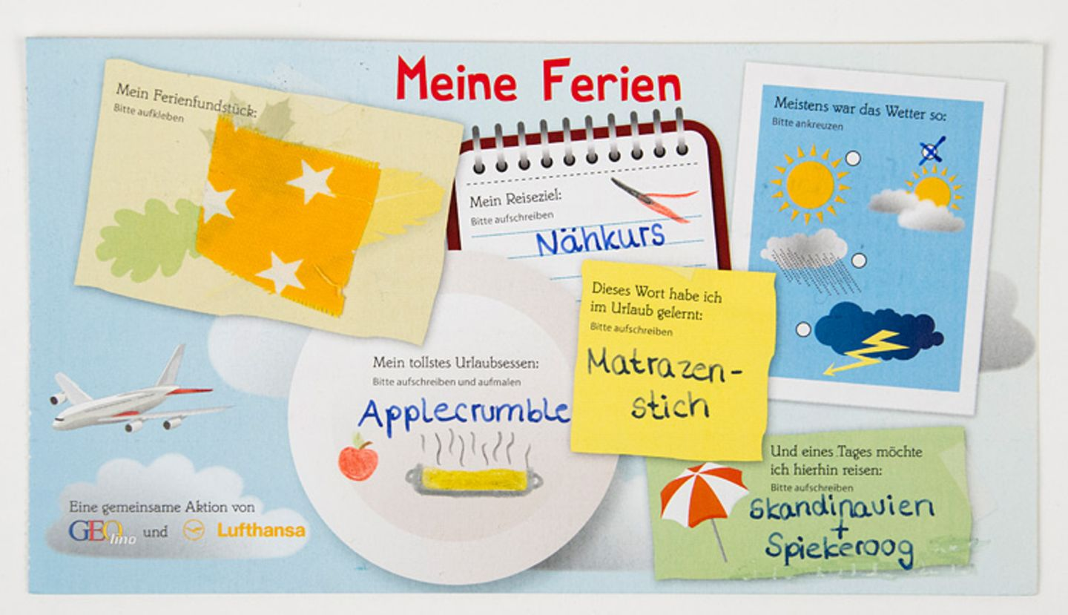
Thema: Meine Ferien

Slide 2
Ziel der Stunde:
-Über die Ferien erzählen
-Wortschatz wiederholen
-Lehren die Schüler eigene Meinungen
-äußern und begründen

Slide 3
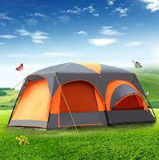
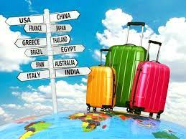
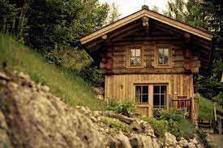
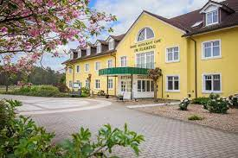
Arbeit mit den Bildern:

Slide 4
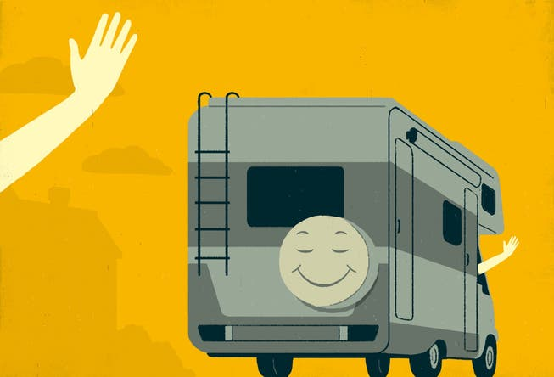
Arbeit am Wortschatz:
verbringen
besuchen
besichtigen
Am See
Im Dorf
Museum/Kinos
Sehenswurdigkeiten

Slide 5
Antwortet auf die Fragen:
Wohin möchtest du fahren?
Wo möchtest du erholen?
Was möchtest du machen?
Mit wem möchtest du ins Kino gehen?
Möchtest du in der Ferien arbeiten?

Slide 6
Sätze bilden
Sätze mit - Darum/Deshalb/Trotzdem
Uta macht Fliegen Spaß. Darum möchte sie nach Deutschland fliegen
Franziska findet schwimmen gut. -------
Katharinas Vater ist Fahrer. -----------
Leon fährt gern mit dem Zug. -----------

Slide 7
Hausaufgabe:
SK. Meine Ferien
Findet Sätze mit darum,trotzdem,deshalb
Alle Wörter auswendig lernen
Auf Wiedersehen!

